Slide 1
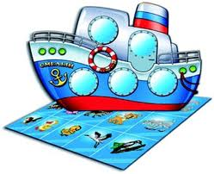
Презентация мероприятия
совместной деятельности детей и взрослых для старшего дошкольного возраста «Морское путешествие»
Использованы здоровьесберегающие технологии:
-Дыхательная гимнастика А.Н. Стрельниковой
-Ритмопластика А.И.Бурениной
-Игровой стретчинг А.Назаровой
Информационно-коммуникационные
технологии:
-презентация «Морское путешествие»
Санкт-Петербург ГБДОУ № 100 Калининского района Ефременко И.А.

Slide 2
Задачи: 1.Упражнять детей в ходьбе, беге, прыжках на батуте, подлезании под дугу. 2. Развивать ловкость, выносливость, продолжать развивать двигательное воображение, используя карты-схемы. 3.Создать у детей положительный эмоциональный настрой. 4.Воспитывать чувство коллективизма, взаимопомощи. 5. Доставить детям радость и удовольствие.

Slide 3
1 часть- вводная Ведущий: Ребята, сегодня мы отправимся в морское путешествие. Нас ждут хорошее настроение, веселые соревнования, интересные игры. И так, вперед!
А поплывем мы на корабле!
Игровой стретчинг А.Назаровой
Упражнение «Кораблик»
И.П. Лечь на живот, руки вдоль туловища.
1.Ухватить руками ноги выше щиколотки.Прогнуться ,поднимая голову, грудь и бедра насколько возможно.
2. Вернуться в И.П. Дыхание : вдох в 1-ой фазе, выдох во 2-й.
Динамический вариант: раскачивание на животе.

Slide 4
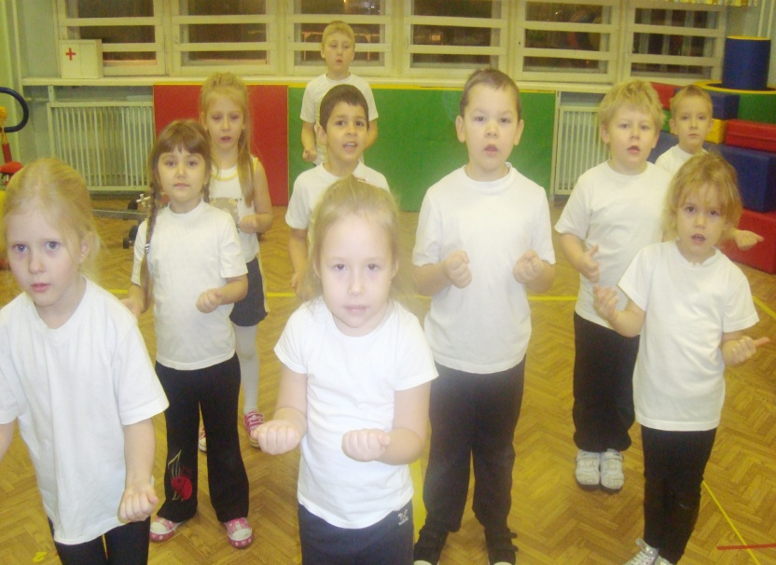
Дыхательное упражнение "Ладошки" И.П.: станьте прямо, согните руки в локтях (локти вниз) и "покажите ладони зрителю". Делайте шумные, короткие, ритмичные вдохи носом и одновременно сжимайте ладони в кулаки (хватательные движения). Подряд сделайте 4 резких, ритмичных вдоха носом (то есть "шмыгните" 4 раза). отдохните 3-4 секунды; Сделайте еще 4 коротких, шумных вдоха и снова пауза.

Slide 5
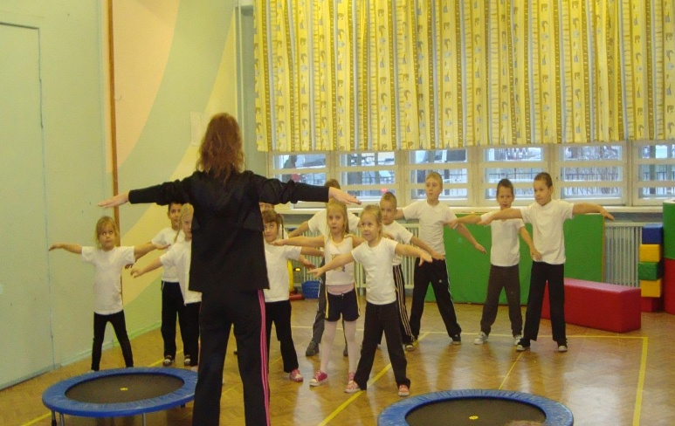
Элемент ритмопластики
Музыкально- пластическая композиция
«Голубая вода»Муз. Поля Мориа
(«Ритмическая мозаика»
стр.160 ,№ 85)
Ведущий: А теперь морская разминка! фонограмма №1
Ведущий: Ребята, куда это мы с вами приплыли? Здесь жарко, пальмы растут, лианы свисают, а вокруг море бушует. Что же это? Дети: Остров!

Slide 6
Ведущий: Интересно, есть здесь кто-нибудь или он необитаемый. ( За дверью слышатся шум, крики. Появляется пират. В руках вертит пистолетом. Достает нож.).
Звучит музыка из “Пиратов Карибского моря”- фонограмма №2
Ведущий: Ребята, вы узнали ,кто это? Дети: Пират! Пират: Это я. Кто нарушил мой покой? Кто устроил шум и вой? (смотрит в подзорную трубу) Ведущий: Это ребята из детского сада. Мы занимаемся физкультурой, чтобы быть сильными и здоровыми.

Slide 7
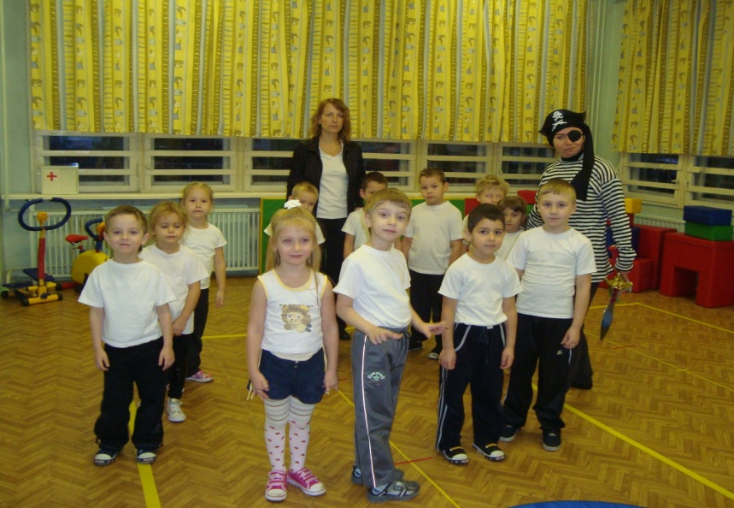
Пират: Ага, рассказывайте, меня не обманешь. Вы ищете клад, который зарыл старый пират, но у вас ничего не выйдет. Я сейчас с вами разделаюсь. (достаёт ножи) Ваша песенка спета! Ведущий: Уважаемый пират! Мы и, правда, вас не обманываем. Мы не кладоискатели, а просто ребята-спортсмены. Мы любим заниматься физкультурой и спортом. Посмотрите, какие ребята у нас стройные, подтянутые. Пират: А вы мне нравитесь. Я, пожалуй, возьму вас в свою команду, и вы мне поможете отыскать мой клад. Но чтобы добраться до клада, нужно уметь дружно шагать друг за другом, след в след. Вы умеете? Ведущий: Сейчас мы тебе покажем.

Slide 8
Задание № 1 Упражнение «Следы» Дети друг за другом шагают по следам на другую сторону зала. Обратно дети шагают , держась за правое плечо впереди стоящего. Фонограмма № 3 Пират: Вы молодцы! Отлично идете! И скоро до цели конечно дойдете. Пират: Ой, ребята, а что это такое! Наверное, это мостик для капитана (встает на батут, смотрит вдаль) Дети: Нет! Пират: А, я знаю, это такой якорь для корабля! Дети: Нет! Пират: Что же это? Дети: Батут! Пират: А-а, на нем поют! Дети: Нет! Пират: Ну, тогда на нем сидят! Что же на нем надо делать?(отчаянно спрашивает) Дети: Прыгать!

Slide 9
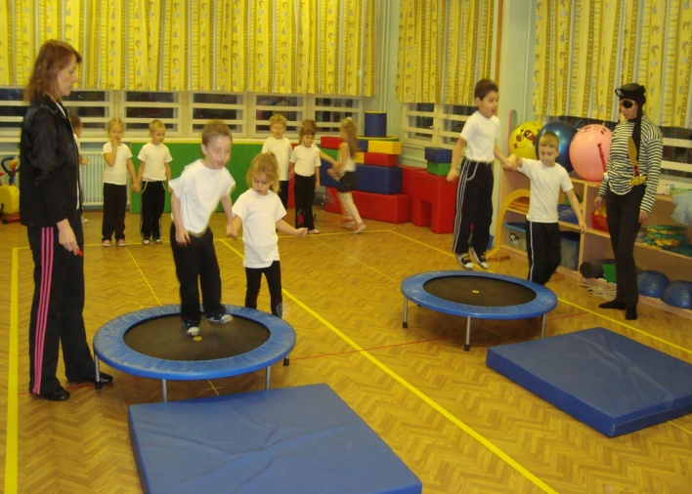
2 часть- основная
Задание № 2 Эстафета «Дружная пара» Участники стоят парами. По сигналу первая пара бежит до батута, один игрок встает на батут и делает два прыжка, другой – держит его за руку. Добегают до стойки, обегают её, добегают до батута и меняются ролями - первый игрок держит за руку, второй – прыгает.
Пара возвращается бегом к команде и встает в конец
колонны.
Звучит музыка «Песня пиратов» (из м/ф «Лентяево»)
фонограмма №4

Slide 10
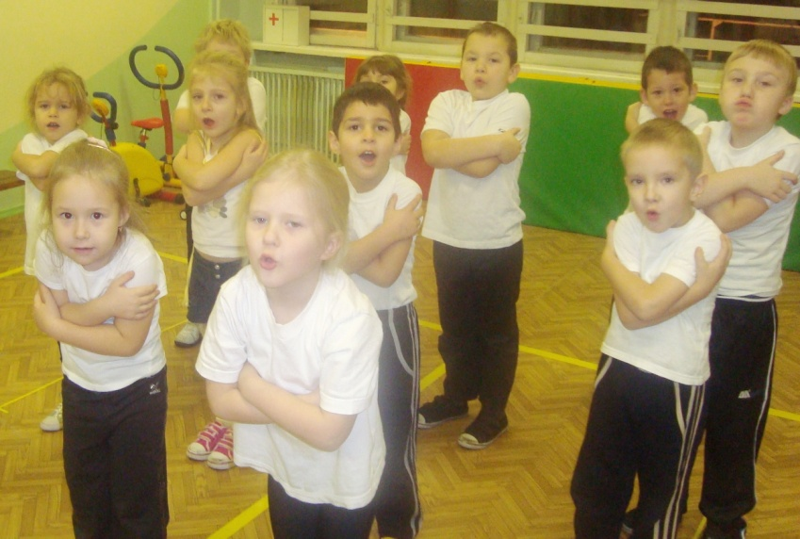
Дыхательное упражнение «Обними себя»
И.П.- стоя, руки согнуты в локтях перед грудью.
Свести руки, при этом правая рука
то сверху, то снизу;
вдох резкий ,
выдох происходит
автоматически,
через слегка приоткрытый
рот.

Slide 11
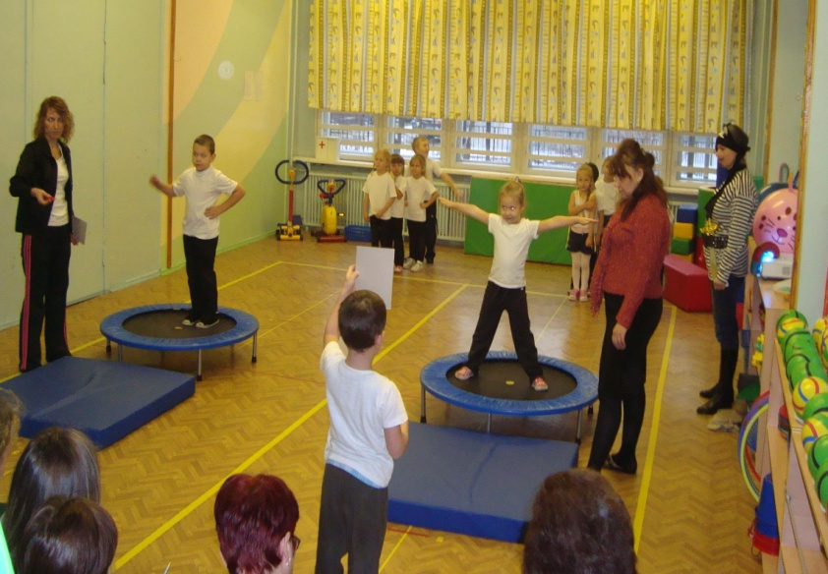
Задание № 3 Эстафета«Сигнальщики» Первый участник стоит в обруче около ориентира. В обруче разложены карточки, обозначающие разное положение рук. Второй участник бежит до батута, встает на него, делает два приседания и выполняет движения руками, соответствующие карточке, которую показывает первый участник. Спрыгивает с батута, бежит до обруча и меняет первого игрока. Первый игрок возвращается
к команде и встает в конец
колонны. Бежит следующий.
Звучит музыка
фонограмма № 5
Песня «Если море меня позовет»

Slide 12
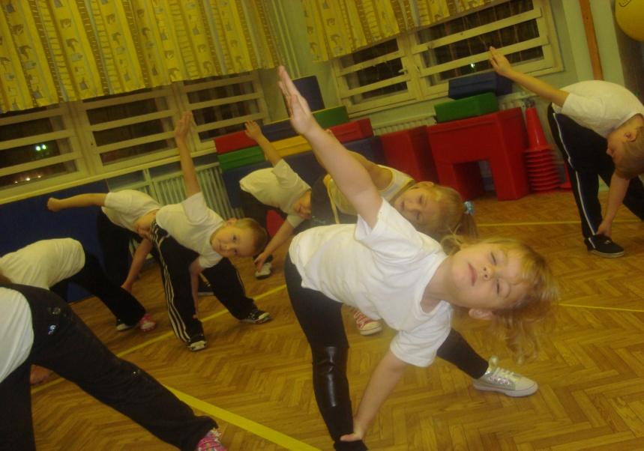
Игровой стретчинг А.Назаровой
Упражнение «Морская звезда»
И.П. Встать прямо. Ноги поставить чуть шире плеч.
Руки развести в стороны .
1-Медленно наклониться вправо,
не сгибая ног и рук, коснуться
правой рукой правой ноги,
посмотрев на ладонь
вытянутой вверх левой руки.
2-И.П.

Slide 13
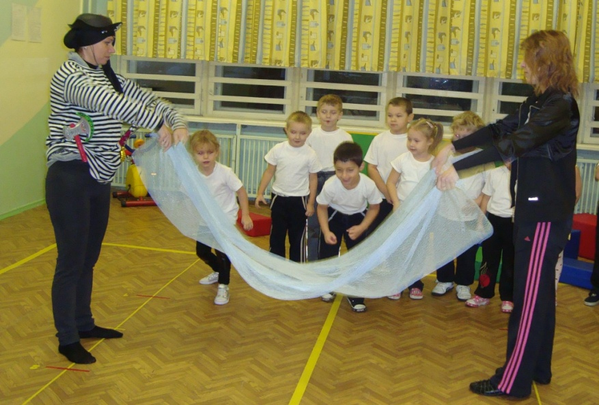
Подвижная игра «Волна»
Пират: А сейчас мы поиграем с волной (берет голубую ткань) Надо пробежать под волной три раза. (пират и ведущий натягивают ткань- «волну», имитируют движение волны, дети пробегают под «волной») Звучит музыка песня «Ах, это море»-фонограмма № 6 Ведущий:
А теперь волна утихает,
становится меньше (ткань опускается
вниз, дети должны
перепрыгнуть через «волну»)

Slide 14
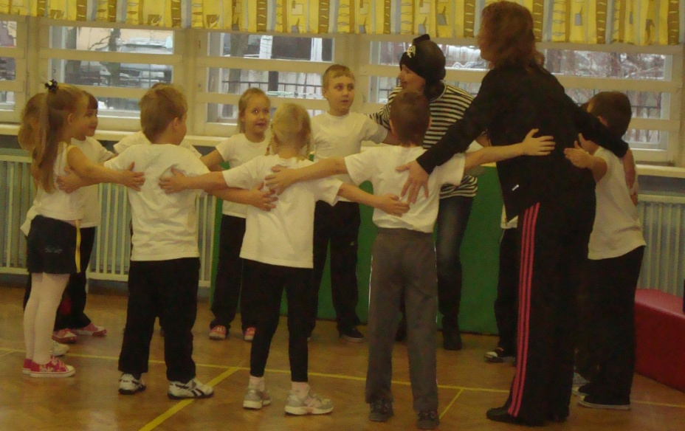
3часть- заключительная Ведущий: А теперь заключительная игра! (Дети строятся в круг) Коммуникативная игра “Плыли мы на корабле” Дело было в октябре, плыли мы на корабле. По реке, по морю плыли, много нового открыли. В море – ветер, не боялись, за мизинчики держались! Слова повторяются со сменой последней строки: В море – волны, не боялись, мы за плечики держались! В море – буря, не боялись,
мы за спинки все держались! В море – шторм, мы не боялись,
за коленочки держались! В море – дружба, не боялись,
мы за ручки все держались,
никогда не расставались!

Slide 15
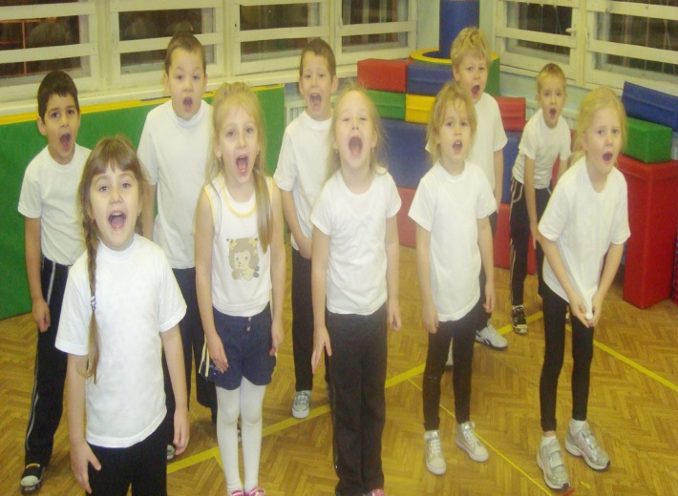
Дыхательное упражнение
«Очищающее дыхание» -«Ха-дыхание»
И.П.- стоя, руки опущены вниз. Сделать полный вдох, а затем резким усилием выдохнуть воздух через широко раскрытый рот с резким звуком «ХА!» Пират: Вот теперь пора расстаться! На море надо возвращаться. Меня приключения ждут, друзья. Всем счастливо и пока!

Slide 16
Литература: 1.Л.Д.Глазырина, В.А. Овсянкин «Методика физического воспитания детей дошкольного возраста», Москва, «Владос»,2005. 2.Л.В. Яковлева, Р.А. Юдина «Физическое развитие и здоровье детей 3-7 лет», Москва, «Владос», 2004. 3. С.Н.Кучкин «Дыхательные упражнения в спорте», Волгоград, 1991. 4. К.К.Утробина «Занимательная физкультура в детском саду», Москва , 2008. 5. М. Н. Щетинин «Дыхательная гимнастика А.Н. Стрельниковой», Москва, 2007
6. http://mp3sort.com
7. www.solnet.ee/

Slide 17
Фонограмма: №1.Музыка Поля Мориа Разминка №2.Песня из к\ф «Пираты Карибского моря» Выход пирата №3.Песня «Веселая пиратская» Упражнение «Следы » №4. «Песня пиратов»(из м/ф « Лентяево») Эстафета «Дружная пара» №5. Песня «Если море меня позовет» Эстафета «Сигнальщики» №6.Песня «Ах, это море» Игра «Волна» №7.Песня «Волна» Эстафета «Меткий моряк» №8. «Пираты Карибского моря» сундук

